Slide 1
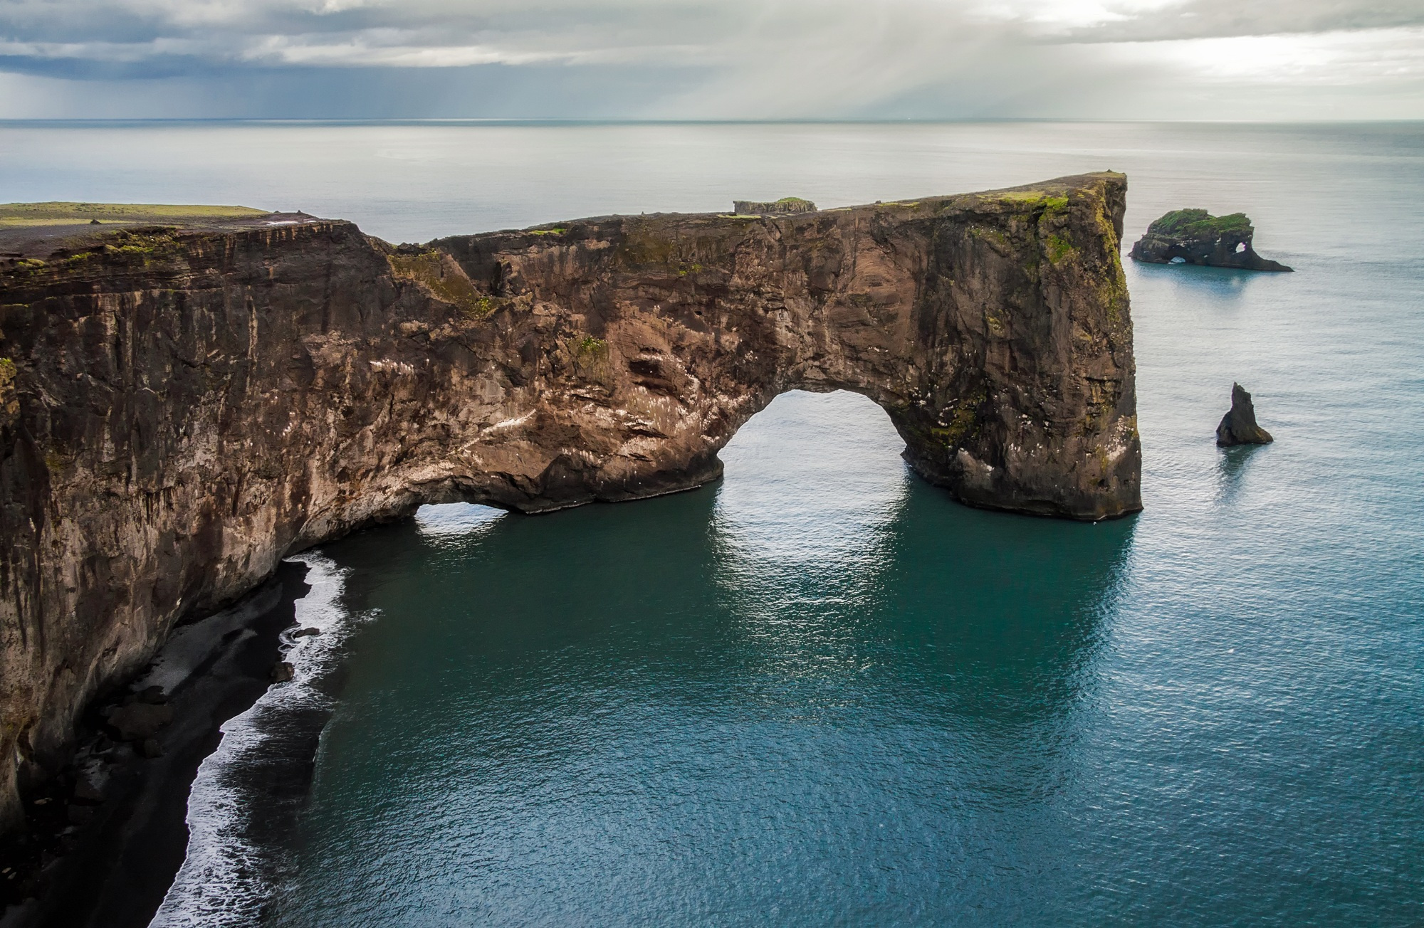




Fremtidig programdeltakelse for
EØS EFTA-statene
Trond Helge Bårdsen
Senior Officer – Internal Market Division

Slide 2
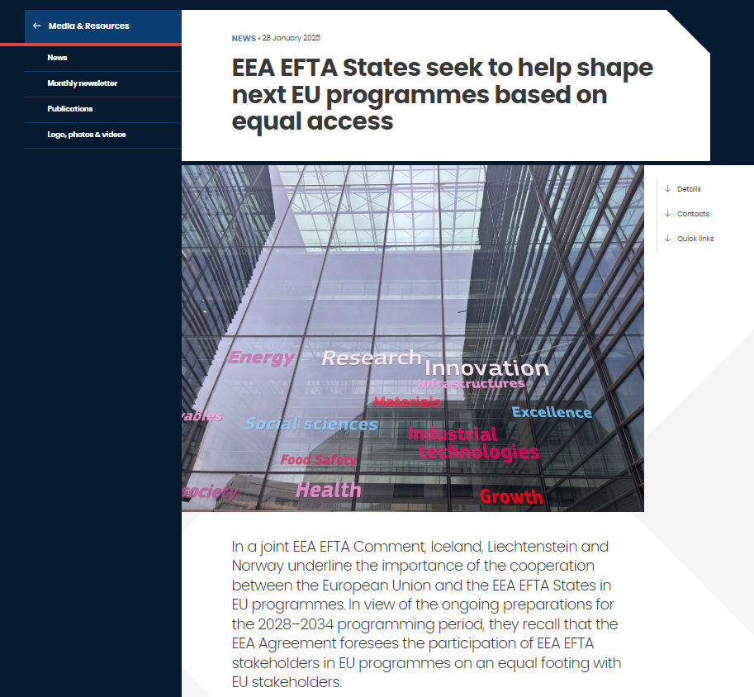


Slide 3
Hovedpunkter fra EØS EFTA - kommentaren
EU-programmene er viktige instrumenter for et godt samarbeid mellom EØS EFTA-statene og EU
EØS-avtalen sier at EØS EFTA-statene skal ha tilgang til alle deler av programmene de deltar i samt ha like rettigheter og plikter som deltakere fra EU
Tydeligere distinksjon mellom EØS EFTA-statene og land med andre assosieringsordninger
Tilstrekkelig forutsigbarhet i arbeidet knyttet til avgjørelser om programdeltakelse
Tilgang til strategiske diskusjoner relevante for utarbeidelsen av fremtidige EU-programmer og styringsorganer som avgjør finansieringsprioriteringer for hele syvårsperioden
Felles ekspertgruppemøter med EU-siden for å sikre god oppfølgning og samarbeid

Slide 4
Tidslinje for forberedelser for nye EU programmer (2028-2034)
01.12.2024
Nytt kommisjonskollegie
Høsten 2025
Første programforslag
Slutten av 2027
Enighet om MFF
Vedtakelse av programmene
Implementering starter i 2028
Juli 2025
MFF
forslag
10 Juli 2028
Innkorporering i P31
Forhandlinger mellom Rådet, Kommisjonen og Europaparliamentet

Slide 5
Veien mot den neste flerårlige finansielle rammen (MFF) Kommisjonens meddelelse fra 11.02.25
“I lys av de politiske og budsjettmessige utfordringene som er diskutert i kommunikasjonen, er status quo ikke et alternativ for at EU-budsjettet skal oppnå sine mål."

Slide 6
Hva kan vi forvente?
Grunnleggende endringer i MFF og programstrukturene
Færre og større programmer
Mer fleksibel fordeling av midler gjennom syvårsperioden
Flere programmer forankret i politiske prioriteringer
Økt fokus på konkurransevne, forsvar og sikkerhet
Økende utfordringer i assosieringsordninger for ikke-EU-land

Slide 7
Hvordan kan vi forberede oss på best mulig måte?
Arbeidet hjemme og fra norsk side
Hvordan kan Sekretariatet bistå
Tett dialog med Island og Liechtenstein
Møter med Kommisjonen for å følge opp de ulike programforslagene

Slide 8
Takk for oppmerksomheten!

